Slide 1
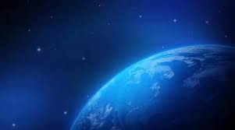
認識神

Slide 2
【何西阿書 6:3】
我們務要認識耶和華、竭力追求認識他．他出現確如晨光、他必臨到我們像甘雨、像滋潤田地的春雨。

Slide 3
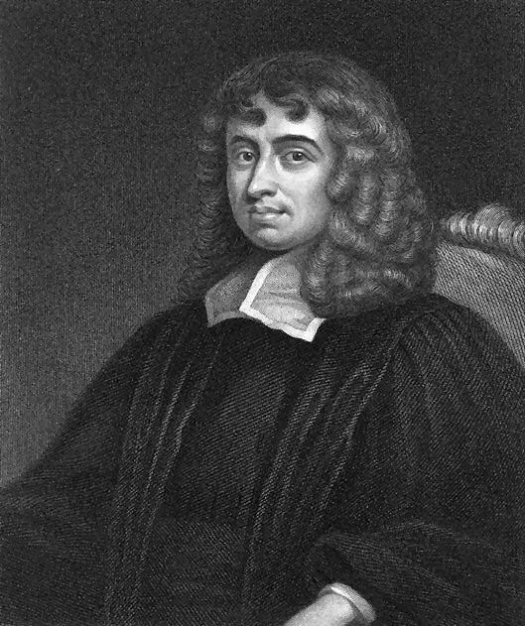
碑文：“他使周圍的人認識上帝”
牛頓老師：貝若

Slide 4
認識神（一）
全能創造主
“甚好”

Slide 5
活到永遠

Slide 6
【約翰福音 3:16】
神愛世人，甚至將祂的獨生子，賜給他們，叫一切信祂的不致滅亡，反得永生。

Slide 7
認識神（二）
公義審判的主

Slide 8
【創世記 2:16 ～17】
耶和華 神吩咐他說、園中各樣樹上的果子、你可以隨意喫．只是分別善惡樹上的果子、你不可喫、因為你喫的日子必定死。

Slide 9
這一棵樹
你喜歡嗎？
好多爭論！

Slide 10
？？？

Slide 11
吃了果子的結果：必定死
與自己/神/人/地出現問題
審判立即發生

Slide 12
這棵樹的目的
順服的考驗

Slide 13
善惡標準
只能由神來定

Slide 14
神要我們
同意/順服
祂的標準

Slide 15
【箴言 3:5～6】你要專心仰賴耶和華，不可依靠自己的聰明，在你一切所行的事上，都要認定祂，祂必指引你的路。

Slide 16
亞伯拉罕
獻以撒
（創世記22）
是善？是惡？

Slide 17
【創世記 22:16 ～18】
耶和華說你既行了這事、不留下你的兒子、就是你獨生的兒子、我便指著自己起誓說論福、我必賜大福給你、論子孫、我必叫你的子孫多起來、如同天上的星、海邊的沙、你子孫必得著仇敵的城門。並且地上萬國都必因你的後裔得福、因為你聽從了我的話．

Slide 18
撒旦的毒藥：
“神豈是真說”
“不一定死”
“像神一樣。。。”

Slide 19
神有解藥：
神願意赦罪
認罪悔改
竭力認識神

Slide 20
【羅馬書 12:2】不要效法這個世界，只要心意更新而變化，查驗何為神純全善良可喜悅的旨意。
【詩篇 119:11】我將你的話藏在
心裡、免得我得罪你。
【詩篇 119:105】你的話是我腳前的燈、是我路上的光。

Slide 21
祂是
公義審判的主

